Slide 1

公共交通分野の検討状況
資料4
第2回 2020オープンデータシティ推進委員会
2015.01.20

Slide 2
Agenda
公共交通オープンデータ研究会による活動紹介
東京メトロ アプリ活用コンテスト
TRON Symposium 2014におけるセッション
検討テーマ
多言語での情報提供
輸送障害時の他の公共交通との連携
公共交通施設のバリアフリー情報提供APIの検討・評価

Slide 3
東京メトロ オープンデータ活用アプリコンテスト

Slide 4
2014 TRON Symposium セッション(1)
公共交通オープンデータ
開催日時: 2014/12/11 13:00 - 14:30
概要:
日本は公共交通が非常によく発達しています。規模も大きく、そのネットワークも複雑です。利用者が公共交通の状況を把握するための情報提供や、特に事故や災害などによる運行障害時における情報提供のために、オープンデータは有効な手段です。本セッションでは、公共交通オープンデータ研究会の活動を中心として、鉄道、バスなどの公共交通のオープンデータの様々な取り組みをご紹介します。
登壇者:
越塚登（東京大学教授）
青柳宗之（日本電気株式会社 交通・物流ソリューション事業部 第五インテグレーション部 プロジェクトマネージャー）
鈴木敬（株式会社日立製作所 中央研究所 情報システムセンタ 主管研究員）
田中俊行（東京地下鉄株式会社 総務部総務課長）
中川剛志（東日本旅客鉄道株式会社 総合企画本部 技術企画部 技術企画部 次長）

Slide 5
2014 TRON Symposium セッション(2)
オープンデータ
開催日時: 2014/12/12 15:00 - 16:30
概要:
日本においてオープンデータに取り組まれている代表的なプレイヤの皆様にお集まりいただきます。
それぞれが取り組んでいるオープンデータの具体的な取り組み、Government 2.0やオープンガバメントという言葉に代表される公的セクターにとっての意義、またICT成長戦略で目標とされる経済成長へのインパクトなど、幅広い観点から議論します。
登壇者:
坂村健（東京大学教授）
犬童周作（内閣官房IT戦略室 参事官）
加治佐俊一（マイクロソフト ディペロップメント株式会社 代表取締役 社長 兼 日本マイクロソフト株式会社 業務執行役員 最高技術責任者）
中村慎二（日本電気株式会社 ビッグデータ戦略本部 本部長）
村尾公一（東京地下鉄株式会社 常務取締役、公共交通オープンデータ研究会顧問）

Slide 6
[検討テーマ1] 多言語での情報提供
機会翻訳をベースに検討
従来はルールベースと呼ばれる手法が主流
翻訳変換のルールを個別に用意し、変換を行う手法
現在は、コーパスベースの方式が主流になりつつある
コーパス：多言語、単言語の言い回しの集まり
例えば次のような文章と対訳を登録するなど
I was not surprised to read that this area officially tops the crap map of Britain. : この場所が公式にもイギリスの中で最もつまらない場所とされていることを読んだが、私は別に驚かなかった。
コーパスから機械的に学習し、確率モデルなどを駆使して機械翻訳を実現
コーパスベースで学習した言語で変換を行う
例えば、日：英、英：独での対訳を用意した場合、日：独への翻訳もある程度の精度でできるのではないか
さらに言えば、英語訳をある程度説明的な内容にしておくことで、個別に他の言語用に用意しなくても、それなりの翻訳が生成できるのではないか。
ただし、英語と文法的に近い、フランス語やドイツ語などはうまくいくが、韓国語などはうまくいかない、といったケースも考えられる。このあたりは個別に検証が必要。

Slide 7
[検討テーマ1] 多言語による情報提供
各社局から、現在提供している日本語・英語などの例文を収集
現在、収集した情報を元にまとめている状況
実験システムの構築
例文等を踏まえた上で実験システムを構築
ドコシル、ココシルターミナル
評価実験
外国人へのヒアリングなどを実施し評価

Slide 8


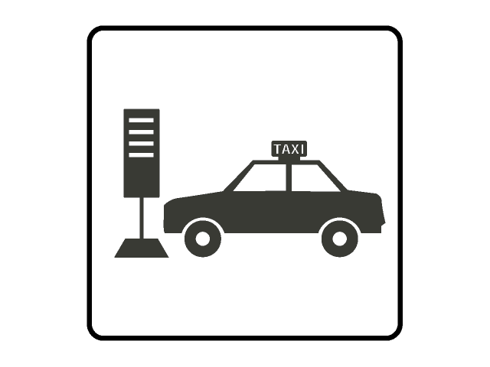
[検討テーマ2] 輸送障害時の他の公共交通との連携
鉄道路線で障害が発生した場合に、鉄道だけでなくバスやタクシーなどへの乗り換えを促すサービス手法を検討
バスロケーション情報、電車のリアルタイム情報などを組み合わせて乗り換えを促す
評価方法
シナリオを設定し、シナリオに合わせた情報を提供するアプリケーションを準備
アプリケーションを見ていただき、アンケートによる評価を実施
バス停位置
バス位置情報
到着予定時刻など
タクシードライバに輸送 障害情報提供

Slide 9
[検討テーマ3] バリアフリー情報のオープンデータ化
バリアフリー情報の整理
すでに各社局からWebページ等を通じて提供されているデータに関して調査
オープンデータとして出せる形式への整理・整形等
女性専用車両に関しては障碍者が利用可能であるため、バリアフリー情報として整備
バリアフリー情報のデータフォーマットの策定
整備したデータを公共交通オープンデータ研究会のICT会員に提供し評価中

Slide 10
バリアフリー情報の例
JR東日本
東京メトロ

